Slide 1
Vui Trung thu
âng
ăng
vầng trăng
ang
ăng
chị hằng
ang
vàng
ang
ñang röôùc ñeøn

Slide 2
Bài 1
ang ăng âng

Slide 3
ang

Slide 4
an
ang

Slide 5
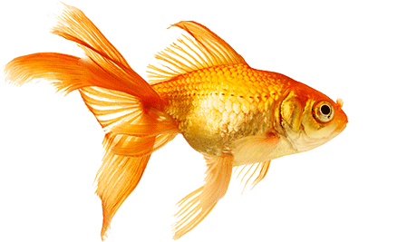
ang
v
ang
vàng
cá vàng

Slide 6
ăng

Slide 7
ang
ăng

Slide 8
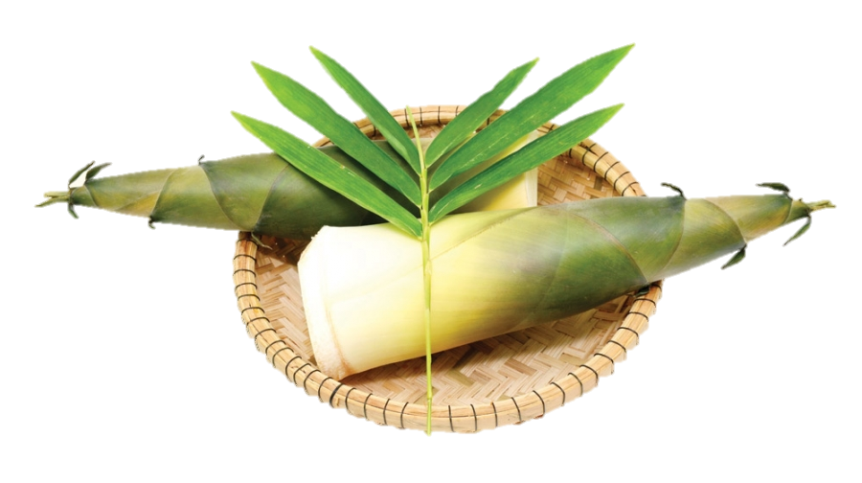
ăng
m
ăng
măng
măng tre

Slide 9
âng

Slide 10
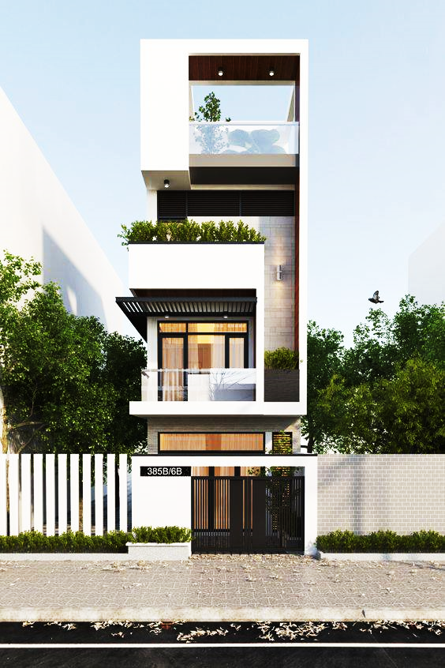
âng
t
âng
tầng
nhà tầng

Slide 11
ang
ăng
âng

Slide 14
Notes:
GV hướng dẫn HS viết vần, từ vào bảng con.

Slide 15
Notes:
GV hướng dẫn HS viết vần, từ vào bảng con.

Slide 16
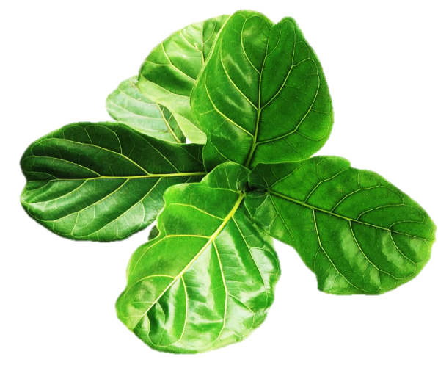
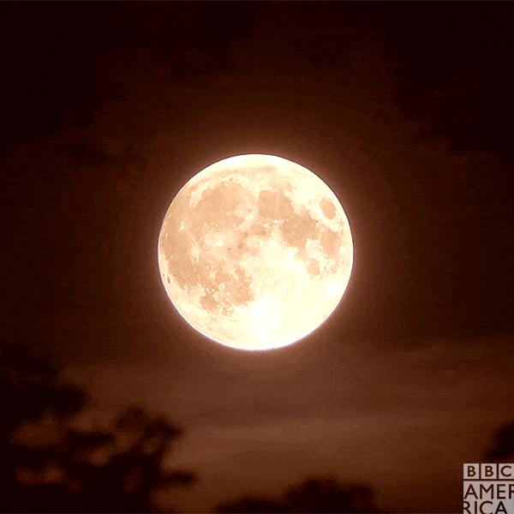
lá bàng
măng cụt
vầng trăng
Sao vàng
Notes:
Bấm vào hình để đáp án xuất hiện

Slide 17
1
Tục lệ đón trăng vào giữa mùa thu đã có từ xa xưa. Khi trời vừa sang thu, ai nấy đều háo hức chờ đón ngày có vầng trăng tròn.
2

